Slide 1
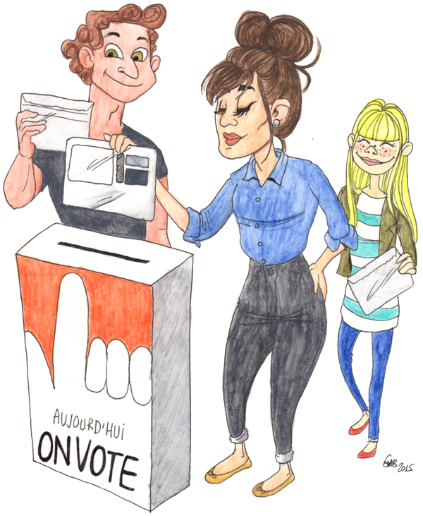
UNE VOIX,
UN CHOIX
Droits politiques des personnes
étrangères sur le plan communal

Slide 2
Droits politiques des personnes étrangères sur le plan communal
Dans le Canton de Vaud, les personnes de nationalité étrangère peuvent voter, élire et être élues sur le plan communal, comme les citoyen-ne-s suisses.
Si vous êtes :
› au bénéfice d’un permis de séjour en Suisse depuis dix ans ;
› établi-e dans le canton de Vaud depuis trois ans ;
› âgé-e d’au moins 18 ans.
VOUS AVEZ cES DROITS !

Slide 3
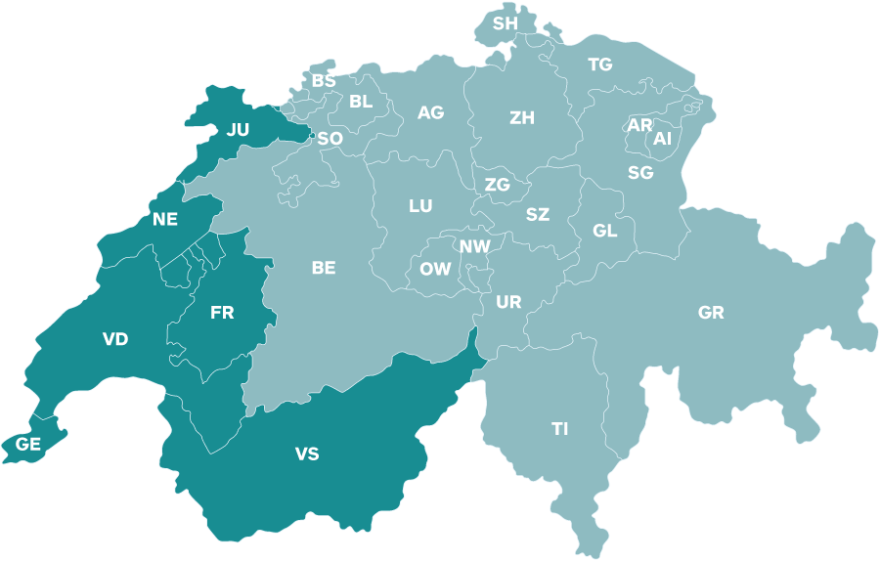
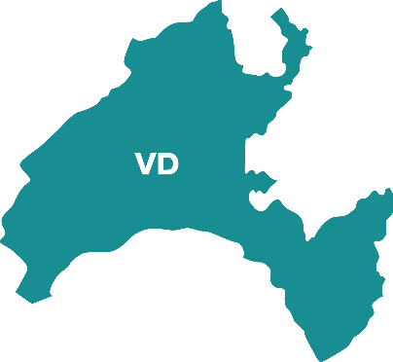
La suisse – Le canton de vaud
LA COMMUNE DE XXX
La Suisse est une confédération de 26 cantons et compte 2’842 communes et 8’237’666 habitants, dont 1’998’459 personnes étrangères (24.5 %) *
Le canton de Vaud compte 318 communes et 755’369 habitants, dont 246’860 personnes étrangères (32.7 %)*
Armoiries communales
La Commune de XXX compte X’XXX habitants, dont X’XXX personnes étrangères (XX.X %)*
* Selon Statvd au 31.12.2014

Slide 4
Les droits politiques dans le canton de Vaud : en constante évolution
Le suffrage universel en 200 ans
1803 Vaudois, hommes, âgés de plus de 30 ans, propriétaires
1831 Diminution à 23 ans
1845 Diminution à 21 ans
1861 Extension aux Confédérés, diminution à 20 ans
1959 Extension aux femmes
1980 Abaissement de la majorité à 18 ans
2003 Étrangères et étrangers sur le plan communal

Slide 5
La disposition constitutionnel
Article 142 de la Constitution vaudoise
Font partie du corps électoral communal, s'ils sont âgés de dix-huit ans révolus et ne sont pas protégés par une curatelle de portée générale ou un mandat pour cause d'inaptitude, en raison d'une incapacité durable de discernement :
a) les Suissesses et les Suisses qui sont domiciliés dans la commune ;
b) les étrangères et les étrangers domiciliés dans la commune qui résident en Suisse au bénéfice d’une autorisation depuis dix ans au moins et sont domiciliés dans le canton depuis trois ans au moins.
Les droits politiques ont pour objet la participation aux élections et votations, l’éligibilité ainsi que la signature des demandes d’initiative et, dans les communes à conseil communal, de référendum.

Slide 6
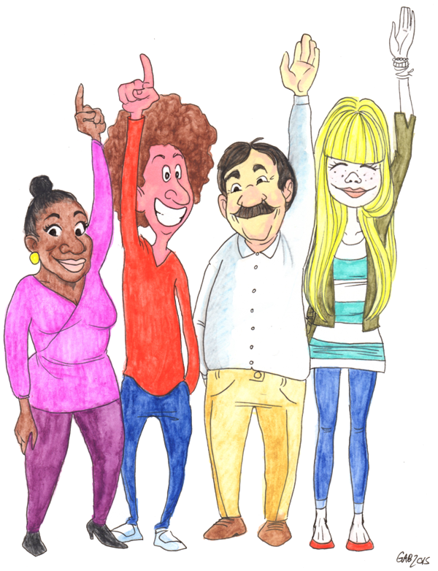
QUI
PEUT VOTER ?

Slide 7
4 conditions cumulatives à remplir
Conditions le jour de la votation ou de l’élection
Avoir 18 ans révolus
Domicile actuel dans la commune
Au bénéfice
d’une autorisation B ou C
Domicile continu dans le canton de Vaud durant les 3 dernière années
Au bénéfice
d’une autorisation B, C, N, ou F
Résidence en Suisse
depuis 10 ans au moins
Au bénéfice
d’une autorisation B, C, N, ou F

Slide 8
Nombre d’électeurs vaudois et d’électeurs xxx
Dans le canton de Vaud, on compte 507’505 électeurs* :
› 411’457 Suisses
› 96’048 étrangers
Dans la commune de Xxxx, on compte 000’000 électeurs :
› 000’000 Suisses
› 00’000 étrangers
* Chiffres SCL - Etat au mois d’octobre 2015

Slide 9
DeVENIR électrice ou électeur
Électrice, électeur
Personne pouvant élire et être élue
Pour devenir électrice ou électeur,
il n’y a rien à faire !
Dès que vous remplissez les conditions, vous êtes inscrit-e automatiquement dans le registre de votre commune et recevez le matériel de vote ou d’élection à votre domicile.

Slide 10
?
QUE PERMETTENT
LES DROITS POLITIQUES ?

Slide 11
LES DROITS POLITIQUES
Sur quels objets peuvent se prononcer les étrangères et les étrangers ?
Suisses
Étrangers
✓
✗
Niveau fédéral
✓
✗
Niveau cantonal
✓
✓
Niveau communal

Slide 12
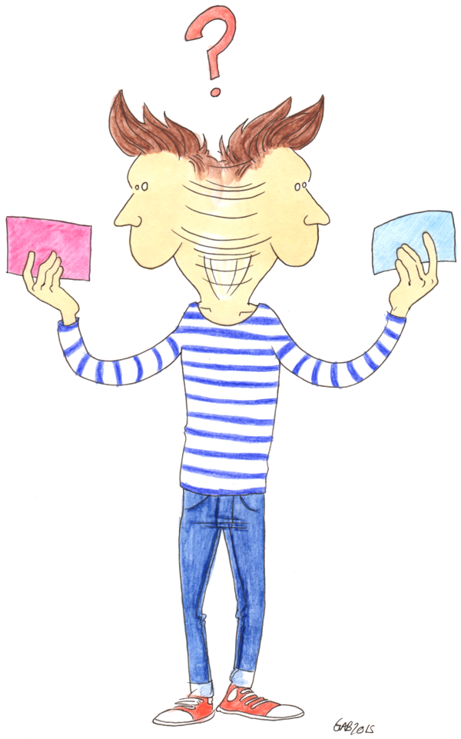
LES DROITS POLITIQUES
VOTER
ÉLIRE
Donner votre avis sur
les objets de votations.
Prendre part aux décisions concernant la vie de la commune : culture, sport,
scolarité, sécurité, etc.
Choisir les candidat-e-s
qui représentent le mieux votre point de vue lors des élections pour le Conseil communal et la Municipalité.

Slide 13
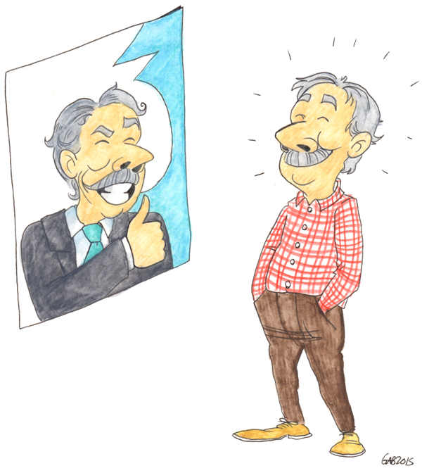
LES DROITS POLITIQUES
ÊTRE ÉLU-E
Vous porter candidat-e aux élections communales et, en cas de succès, siéger au Conseil communal ou à
la Municipalité.
Participer à la vie politique dans les petites communes
(moins de 1 000 habitants) en faisant partie du Conseil général.

Slide 14
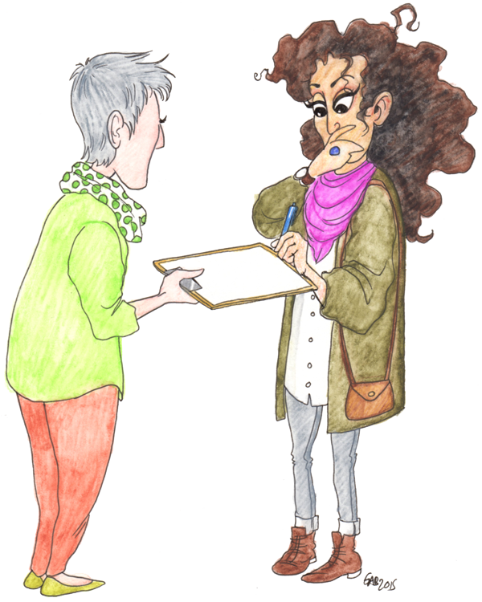
LES DROITS POLITIQUES
PROPOSER
SIGNER
Faire partie d’un comité
qui lance une initiative ou un référendum communal.
Signer les initiatives et les référendums communaux.
› Initiative Proposition de citoyen-ne-s d’un projet pour la commune qui sera soumis aux électrices et électeurs.
› Référendum Demande de citoyen-ne-s qu’une décision prise par le Conseil communal soit soumise aux électrices et électeurs.

Slide 15
LES AUTORITÉS COMMUNALES
EN BREF

Slide 16
LES AUTORITÉS COMMUNALES EN BREF
LE PARLEMENT
Le Conseil communal est responsable de contrôler la gestion de la commune. Il adopte le budget communal, les impôts locaux et les
règlements communaux. C’est le parlement de la commune. Il est composé de 25 à 100 personnes. Tous les cinq ans, vous pouvez élire les candidate-s de votre choix, ou vous porter candidat-e.
Dans les communes de moins de 1 000 habitants, le Conseil communal s’appelle le Conseil général et vous
pouvez en faire partie, sur simple demande.

Slide 17
LES AUTORITÉS COMMUNALES EN BREF
LE GOUVERNEMENT
La Municipalité a pour mission de mettre en
œuvre les décisions du Conseil communal, de gérer les affaires courantes et de diriger l’administration. C’est le gouvernement de la commune. Il est composé de trois, cinq, sept ou neuf personnes et présidé par la syndique ou le syndic. Tous les cinq ans, vous pouvez
élire les candidat-e-s de votre choix, ou vous porter candidat-e.

Slide 18
LES AUTORITÉS COMMUNALES EN BREF
GOUVERNEMENT
PARLEMENT
INITIATIVE
RÉFÉRENDUM
sur élection
sur élection
sur simple demande
Corps électoral communal
(nous)

Slide 19
Les élections communales 2016

Slide 20
LES élections
Communales 2016
Communes à Conseil Général
Communes à Conseil Communal
Fractions de communes
Dimanche 28 février 2016
Municipalité 1er tour et 2e tour éventuel
Conseil Communal 1 seul tour RP ou 1er tour MAJ
Conseil administratif 1er tour
Syndic/que 1er tour et 2e tour éventuel
Municipalité 1er tour
Dimanche 20 mars 2016
Conseil Communal 2e tour MAJ éventuel
Conseil administratif 2e tour éventuel
Municipalité 2e tour éventuel
Dimanche 17 avril 2016
Syndic/que 1er tour
Président-e du Conseil administratif 1er tour
Suppléant-e-s Conseil Communal 1 seul tour MAJ
Dimanche 8 mai 2016
Président-e du Conseil administratif 2e tour éventuel
Syndic/que 2e tour éventuel

Slide 21
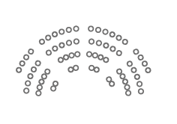
LE conseil général
› Les membres du Conseil général ne sont pas élus.
› Tout électeur qui en fait la demande peut en devenir membre. Il sera appelé à prêter serment en début de séance.
› Dans la mesure où chaque électeur peut s’exprimer devant le Conseil général, aucune des décisions prises n’est soumise au référendum populaire.

Slide 22
Élection du conseil communal
Système majoritaire
› Le Conseil communal de notre Commune est composé de XXX personnes. Chacune appelle une place que l’on appelle un siège. Ainsi, notre Conseil communal compte XX sièges.
› Une élection a lieu tous les cinq ans afin de distribuer ces sièges aux différents candidats, selon la volonté du corps électoral communal. Vous pouvez voter pour autant de candidats qu’il y a de sièges. Ainsi, vous disposez de XX voix.

Slide 23
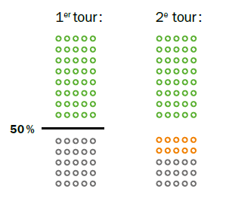
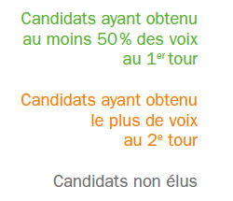
Élection du conseil communal
Système majoritaire
› L’élection du Conseil communal est une élection majoritaire à deux tours.
› Au 1er tour, il faut plus de 50% des voix pour qu’un candidat soit élu. C’est ce qu’on appelle une majorité absolue.
› Au 2e tour, ce sont les candidats qui ont obtenue le plus de voix qui sont élus. C’est ce qu’on appelle une majorité relative. Il n’y a donc pas de pourcentage minimum à atteindre.

Slide 24
Élection du conseil communal
Système PROPORTIONNEL
› Le Conseil communal de notre Commune est composé de XXX personnes. Chacune appelle une place que l’on appelle un siège. Ainsi, notre Conseil communal compte XX sièges.
› Une élection a lieu tous les cinq ans afin de distribuer ces sièges aux différentes listes et/ou partis politiques, selon la volonté du corps électoral communal.

Slide 25
Élection du conseil communal
Système PROPORTIONNEL
LES LISTES
› Il existe plusieurs types de listes. Une liste regroupe parfois les candidats d’un seul parti politique, parfois de plusieurs partis qui se mettent ensemble, ou parfois ce sont des candidats sans appartenance politique qui partagent simplement les mêmes valeurs, telle une entente communale.

Slide 26
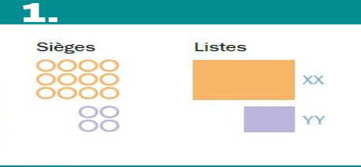
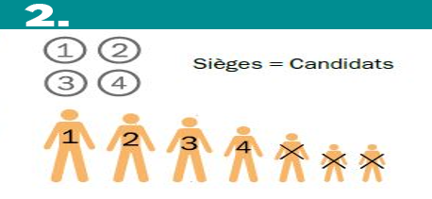
Élection du conseil communal
Système proportionnel
› Chaque personne qui vote peut distribuer autant de suffrages (ou voix) qu’il y a de sièges disponibles au Conseil.
› Lorsque vous donnez une voix à un candidat, vous donnez automatiquement un suffrage à sa liste. Cela s’appelle le système proportionnel. A la fin de l’élection, il convient de calculer 2 choses :
1. à combien de sièges a droit une liste. Plus une liste obtient de suffrages, plus elle obtient de sièges au Conseil.
2. quels candidats de la liste occuperont les sièges gagnés. Au sein de chaque liste, ces sièges sont ensuite distribués aux candidats qui ont obtenu le plus de voix.

Slide 27
Élection de La municipalité
Système majoritaire
› La Municipalité de notre Commune est composé de XXX personnes. Chacune appelle une place que l’on appelle un siège. Ainsi, notre Municipalité compte XX sièges.
› Une élection a lieu tous les cinq ans afin de distribuer ces sièges aux différents candidats, selon la volonté du corps électoral communal. Vous pouvez voter pour autant de candidats qu’il y a de sièges. Ainsi, vous disposez de XX voix.

Slide 28
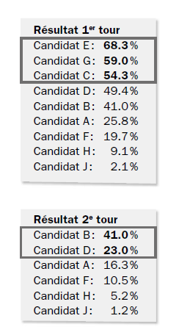
ÉLECTION DE LA MUNICIPALITÉ
› L’élection de la Municipalité est une élection majoritaire à deux tours.
› Au 1er tour, il faut plus de 50% des voix pour qu’un candidat soit élu. C’est ce qu’on appelle une majorité absolue.
› Au 2e tour, ce sont les candidats qui ont obtenue le plus de voix qui sont élus. C’est ce qu’on appelle une majorité relative. Il n’y a donc pas de pourcentage minimum à atteindre.

Slide 29
VOTER
C’EST SIMPLE !

Slide 30
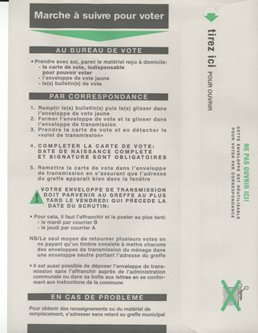
VOTER, C’est SIMPLE !
MATÉRIEL DE VOTE
Au dos de l’enveloppe de transmission figure la marche à suivre.
Un mois avant le scrutin, les électeurs reçoivent le matériel qui leur permettra de voter soit par correspondance, soit dans un bureau de vote.

Slide 31
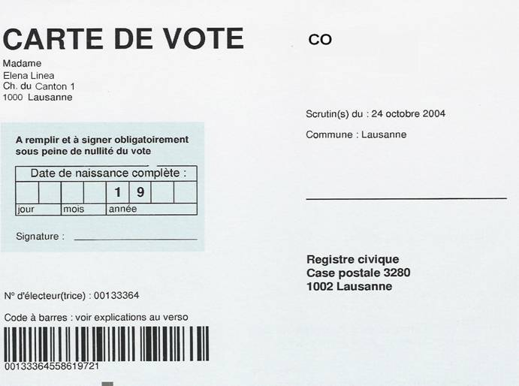
VOTER, C’est SIMPLE !
La carte de vote
Dans cette zone, vous devez indiquer votre date de naissance complète et signer la carte de vote.

Slide 32
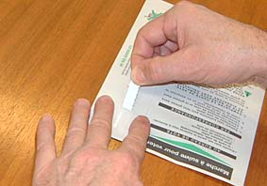
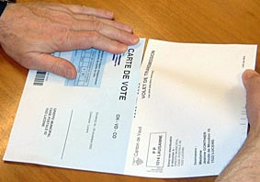
VOTER, C’est SIMPLE !
Comment voter ?
Ne déchirez pas l’enveloppe ! Ouvrez-là en tirant sur la languette.
Détachez le volet de transmission blanc.

Slide 33
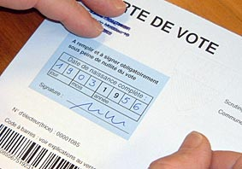
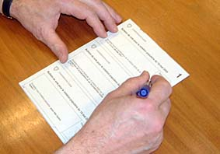
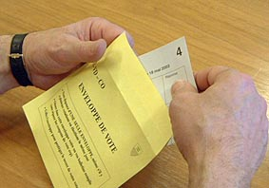
VOTER, C’est SIMPLE !
Comment voter ?
Remplissez la carte de vote avec votre date de naissance et votre signature.
Remplissez le(s) bulletin(s).
Mettez le(s) bulletin(s) dans l ’enveloppe jaune.
Fermez l’enveloppe de vote jaune pour protéger le secret du vote !

Slide 34
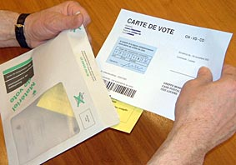
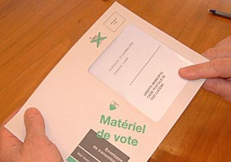
VOTER, C’est SIMPLE !
Comment voter ?
Glissez l’enveloppe jaune et la carte de vote dans l’enveloppe de transmission.
N’oubliez pas d’affranchir l’enveloppe et de l’envoyer assez tôt pour respecter les délais ou remettez la directement au greffe.

Slide 35
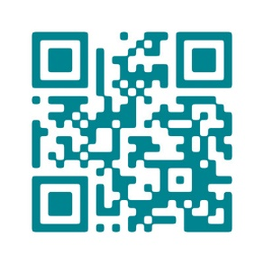
DES
QUESTIONS ?
› Administration de votre commune
› www.vaud.ch/vote-etrangers
#1voix1choix

Slide 36
UNE VOIX,
UN CHOIX
Participez à la vie de votre Commune !
VOTEZ !

Slide 37
MERCI
DE VOTRE ATTENTION
Service des communes et du logement (SCL)
www.vd.ch/scl
Bureau cantonal pour l’intégration des étrangers et la prévention du racisme (BCI)
www.vd.ch/integration
Graphisme et animation
konsept.ch
Illustrations
Gabrielle Tschumi

